Slide 1
BÀI TẬP LỚN GIỮA KỲ - HỌC PHẦN: TRÍ TUỆ NHÂN TẠO
XÂY DỰNG TÁC NHÂN CHƠI CỜ CARO 9×9
MINIMAX (ALPHA-BETA) & MCTS (UCT)
Mã lớp: INT3401 4 | Nhóm thực hiện: Nhóm 8 (04 thành viên)
Bao gồm Bài 1 (Bắt buộc) & Bài 2 Mở rộng (Hướng A: Heuristic Rollout)

Slide 2
1. Bài toán Cờ Caro 9×9 & Kiến trúc Chương trình
• Bàn cờ Caro 9×9 (81 ô): Hai người chơi X (+1) và O (-1) lần lượt đánh vào ô trống (0).
• Điều kiện thắng: Tạo được ít nhất 05 quân liên tiếp (ngang, dọc, chéo chính, chéo phụ); không áp dụng luật cấm >5 quân hoặc chặn hai đầu.
• Tối ưu kiểm tra thắng cục bộ O(1): Chỉ kiểm tra 4 hướng qua ô (r, c) vừa đánh thay vì quét cả bàn cờ.
• Giới hạn nước đi ứng viên (Candidate Moves): Chỉ xét các ô trống trong bán kính lân cận r = 1..2 quanh các quân đã đánh.
• Giao diện: Cung cấp đầy đủ Tkinter GUI trực quan và CLI dòng lệnh, hỗ trợ Người vs Máy, Máy vs Máy và Xếp thế cờ kiểm thử.

Slide 3
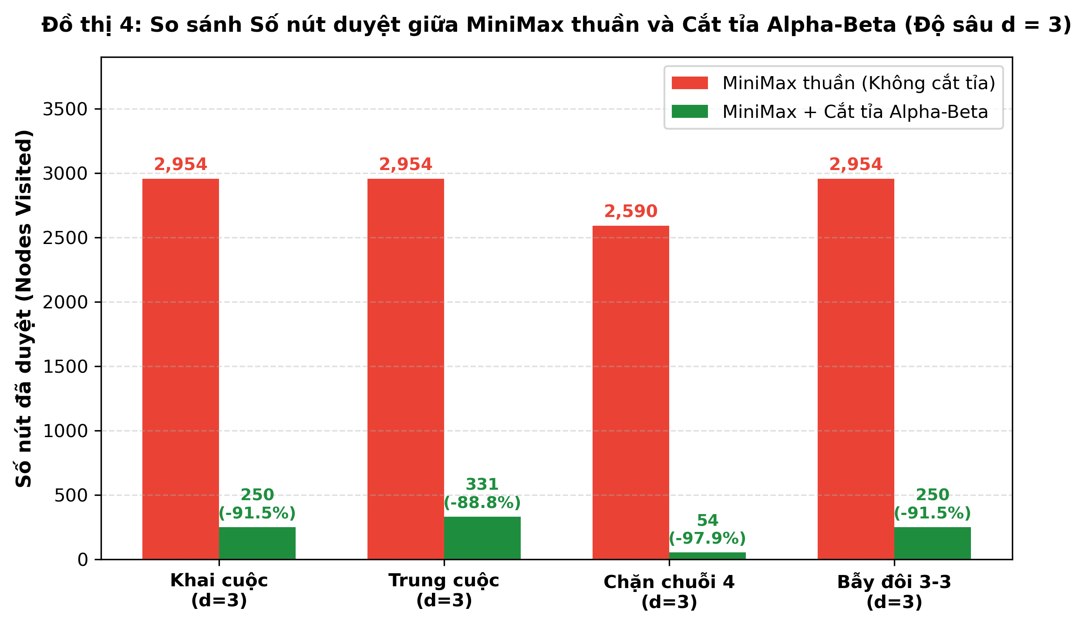
2. Hiệu quả Cắt tỉa Alpha-Beta vs MiniMax thuần (Bài 1.2)
• Cắt tỉa khi beta <= alpha.
• Kết hợp Move Ordering thử các nước tạo/chặn chuỗi lớn trước.
• Giảm 88.8% - 97.9% số nút ở độ sâu d = 3.
• Chọn cùng nước đi tối ưu 100% giống MiniMax không cắt tỉa.

Slide 4
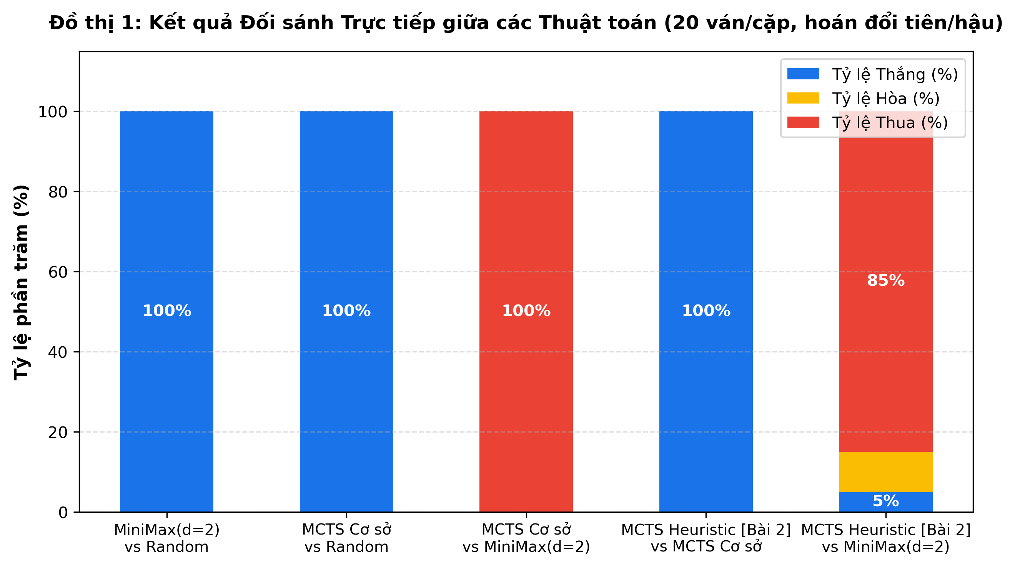
3. Thực nghiệm Đối sánh các Thuật toán (Bài 1.4a - 20 ván/cặp)

Slide 5
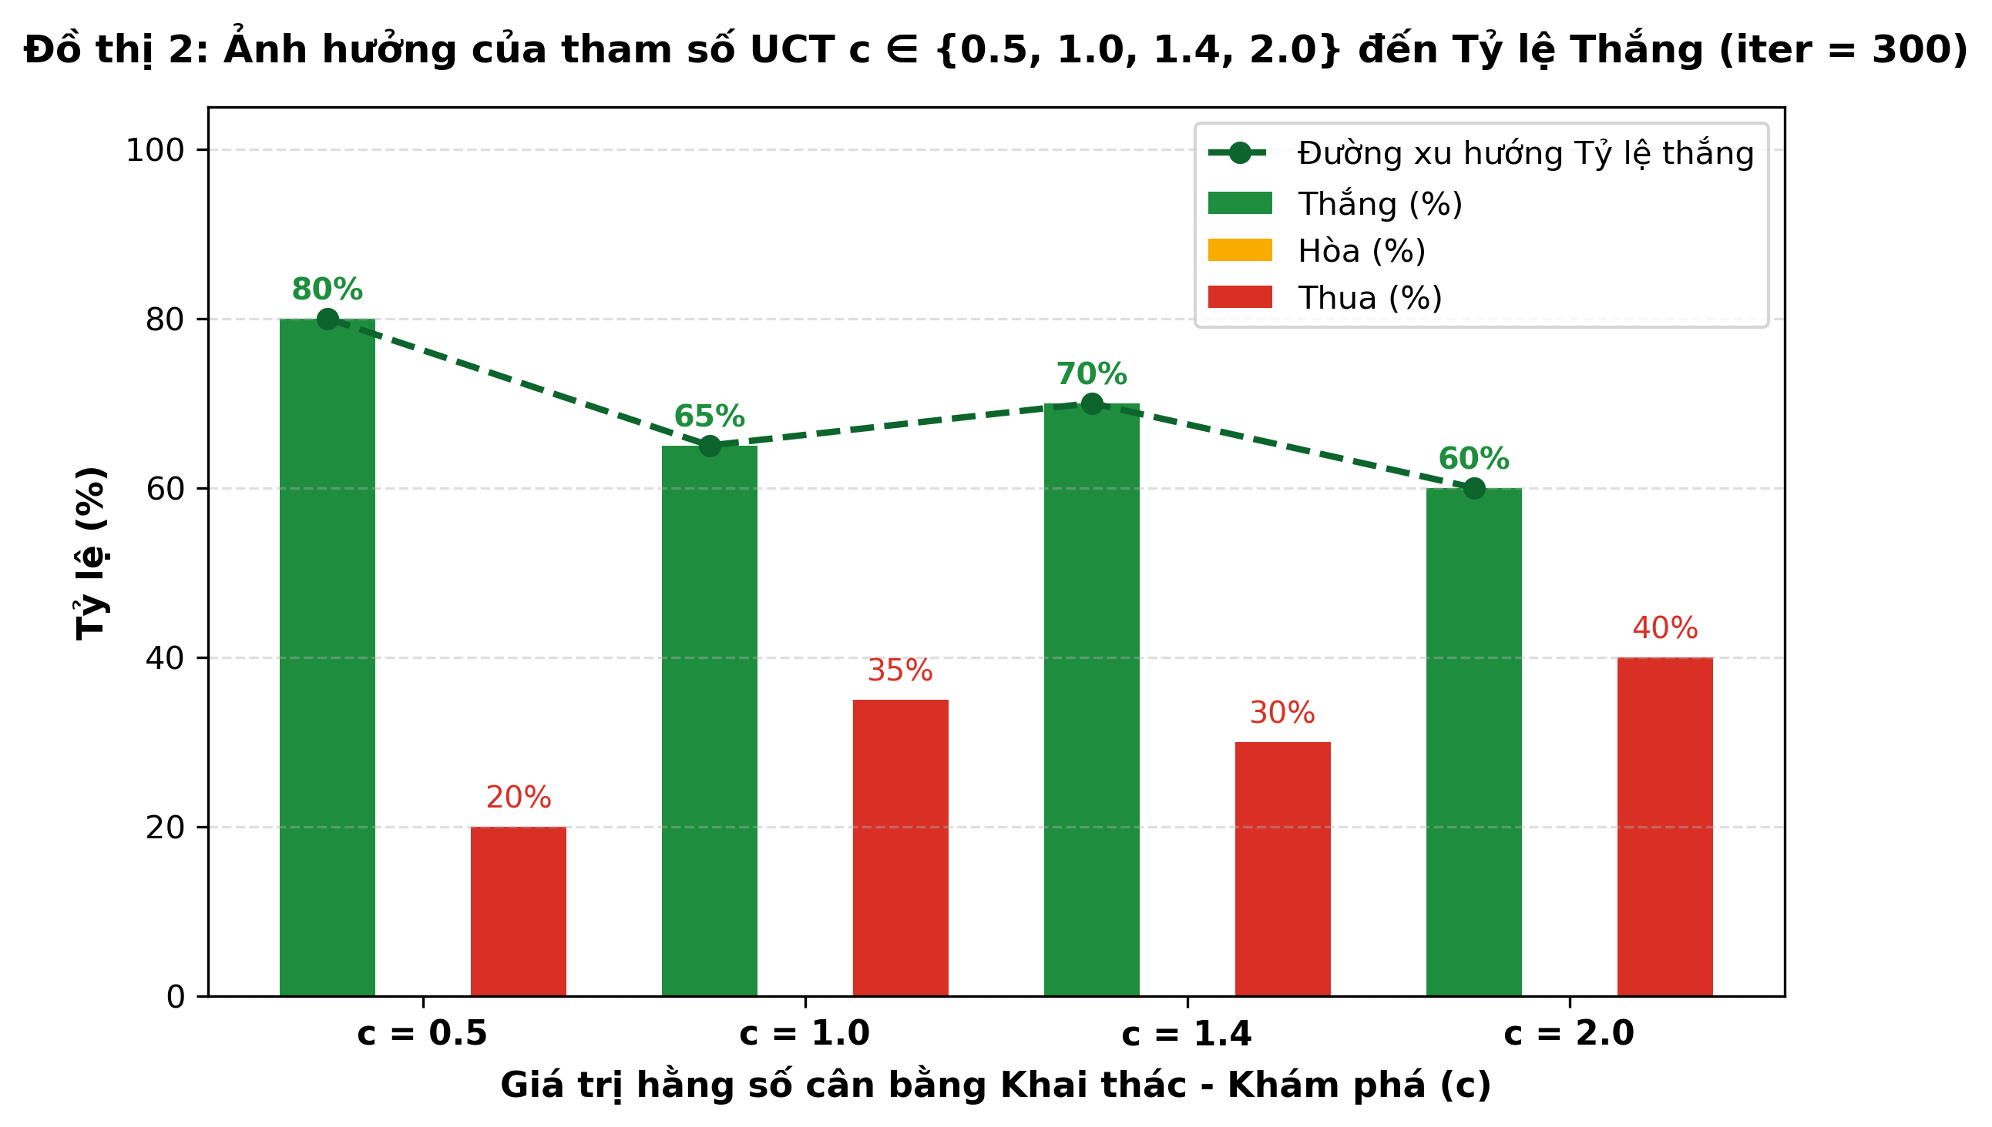
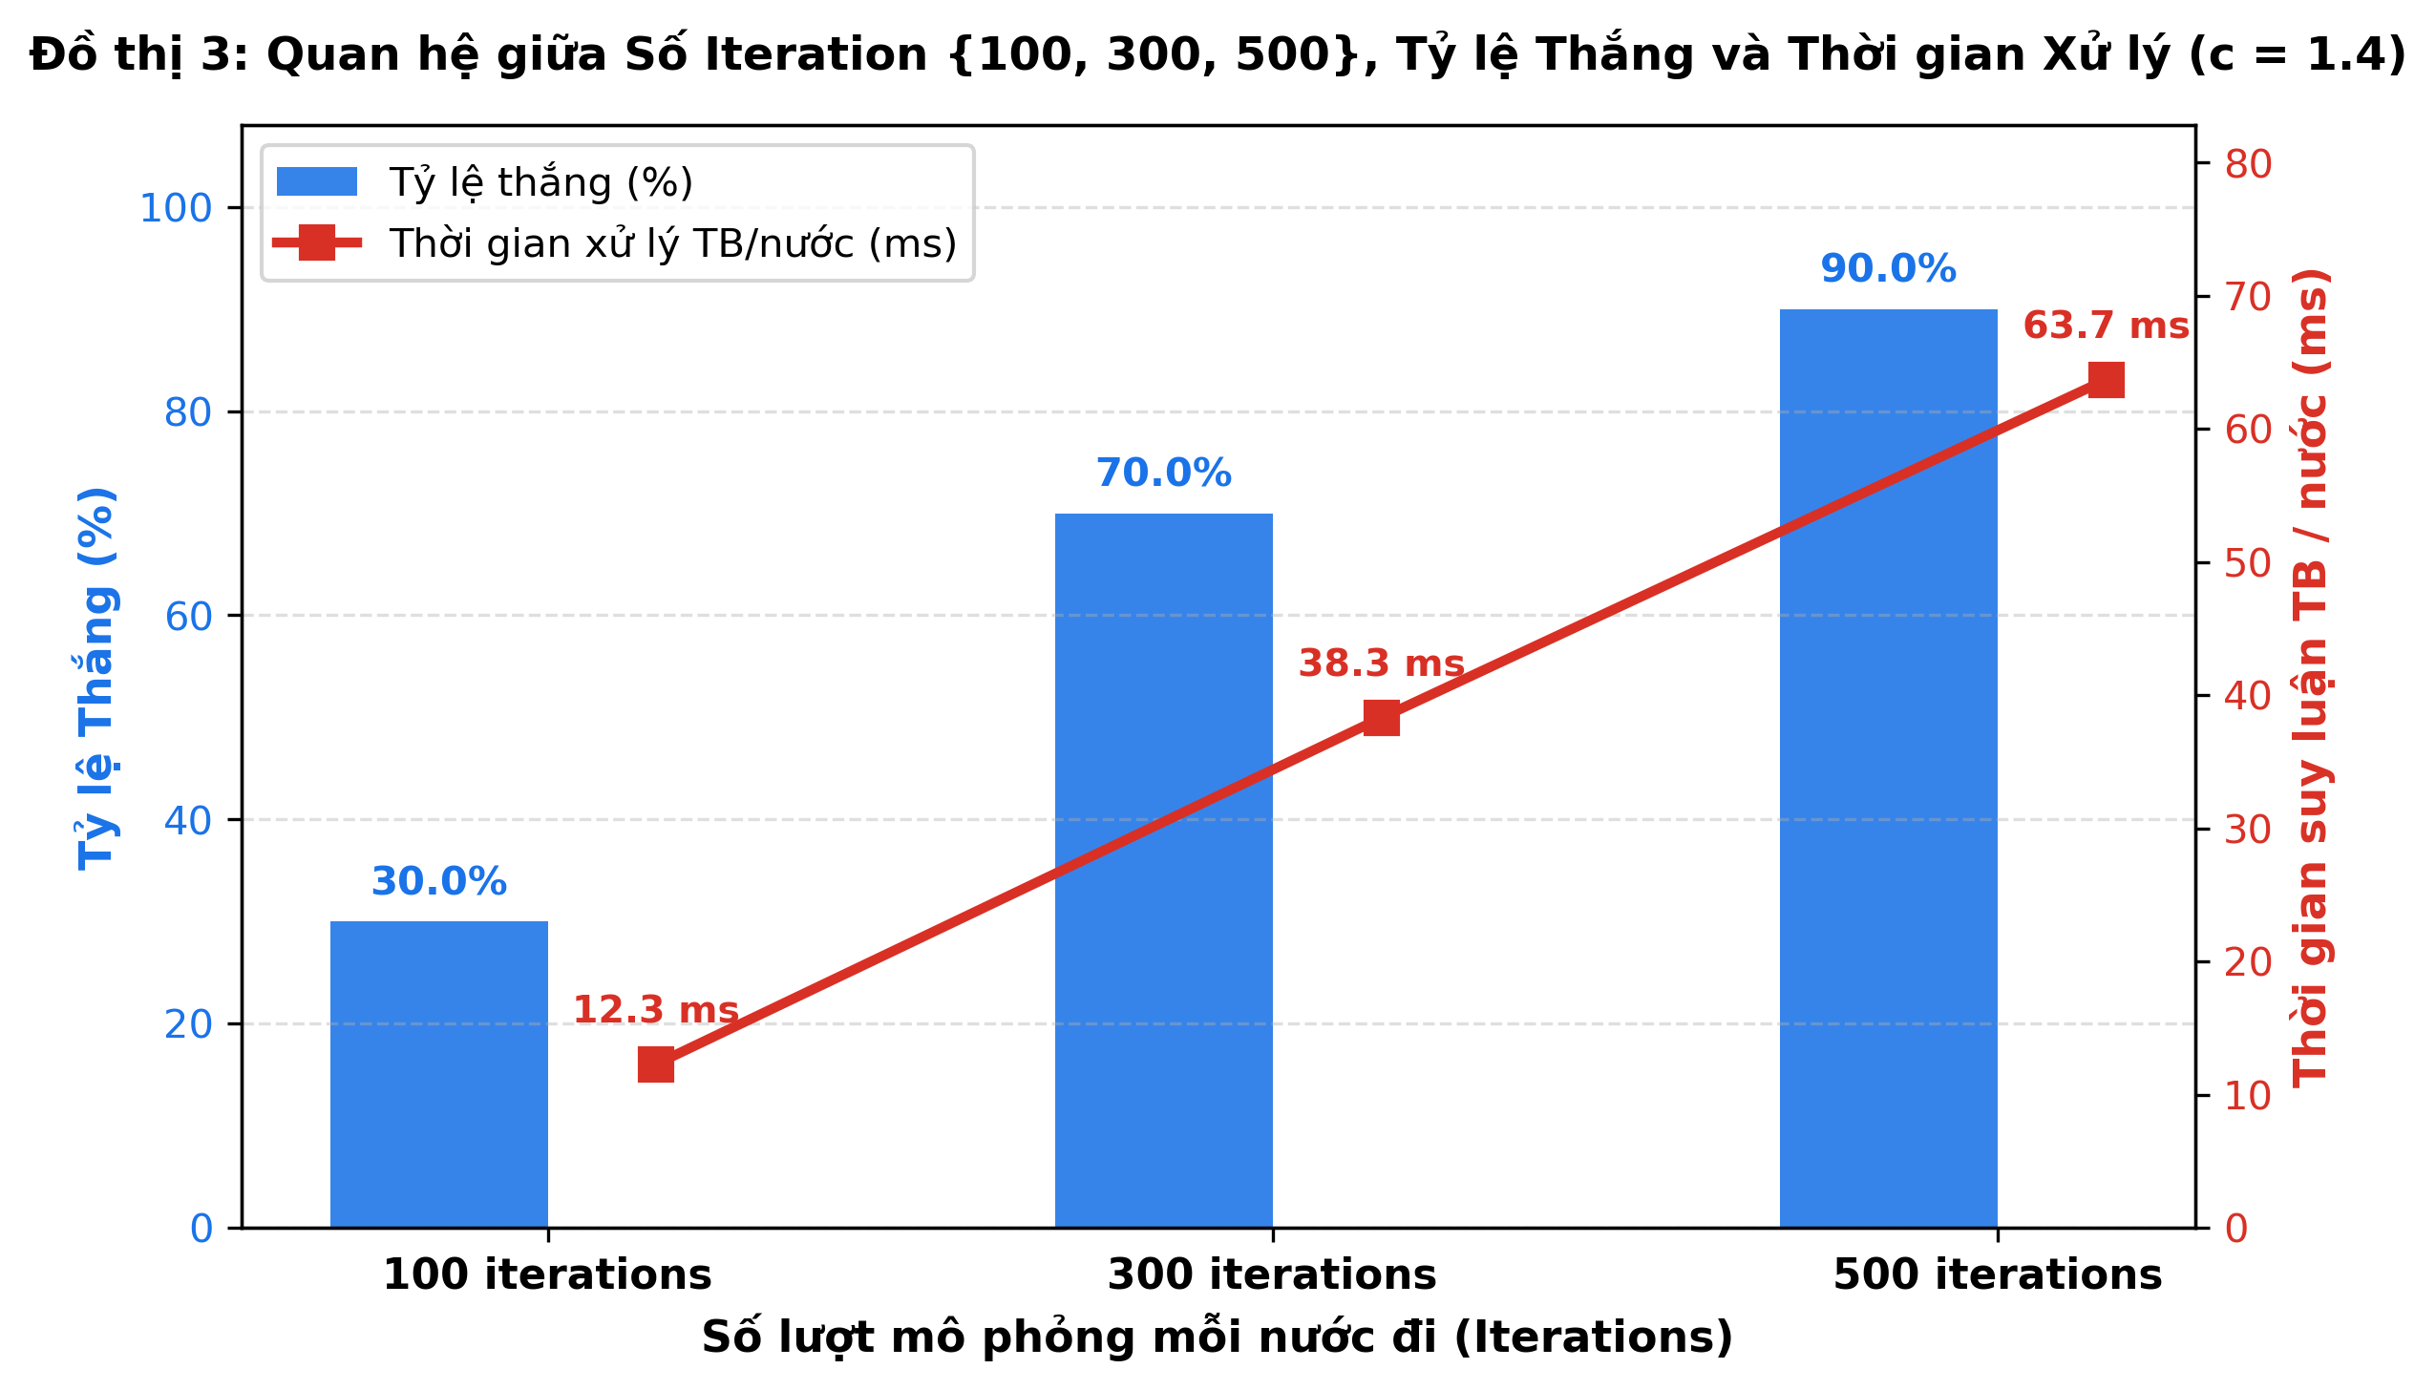
4. Khảo sát Tham số UCT c và Số lượt Mô phỏng Iteration (Bài 1.4b, 1.4c)

Slide 6
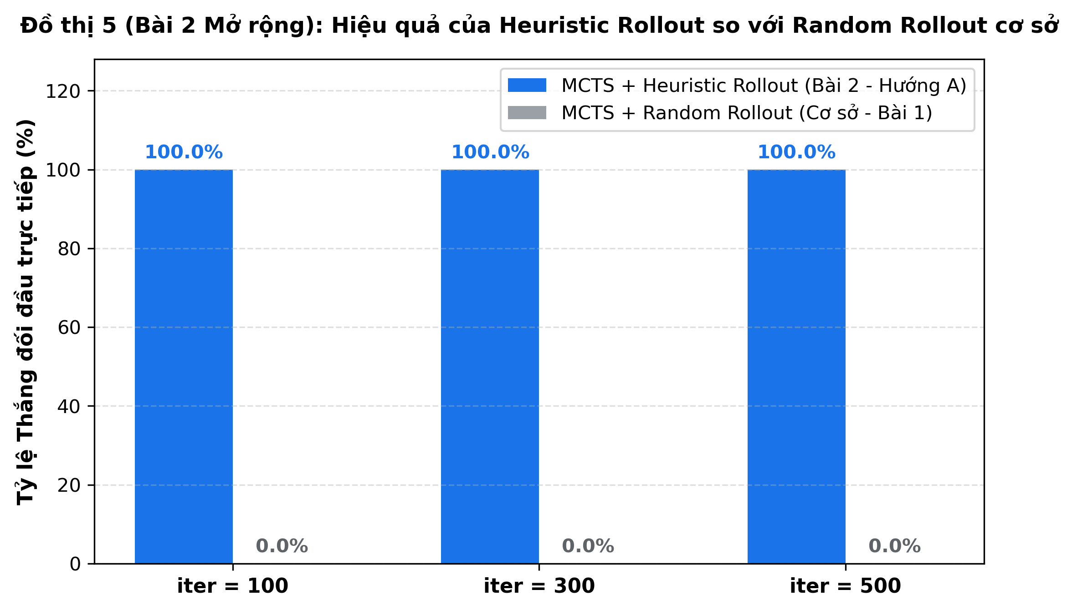
5. Bài 2 Mở rộng (+1.0đ - Hướng A): MCTS Heuristic Rollout
• Khắc phục Điểm mù chiến thuật (Tactical Blindness) của Random Rollout.
• Ưu tiên đánh ngay nước thắng >= 5 quân hoặc chặn chuỗi 4 của đối phương.
• Epsilon-Greedy (epsilon = 0.80) cân bằng giữa định hướng chiến thuật và tính ngẫu nhiên Monte Carlo.
• Đạt tỷ lệ thắng áp đảo trước Random Rollout cơ sở.

